Slide 1

Y lo podemos hacer en la web

Slide 2
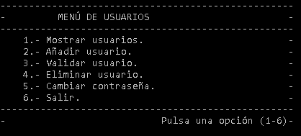
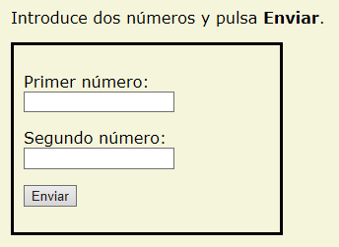
Y lo podemos hacer en la web
Hasta ahora hemos trabajado con aplicaciones basadas en consola, con las limitaciones de funcionalidad y presentación que esto conlleva.
A partir de ahora, pasamos al mundo de la Web, lo que implica no sólo una mejora en la apariencia de nuestras aplicaciones, sino una mayor complejidad al combinar varias tecnologías en un mismo proyecto.

Slide 3
Y lo podemos hacer en la web
Adiós a la consola.

Slide 4
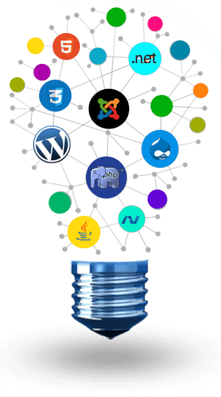
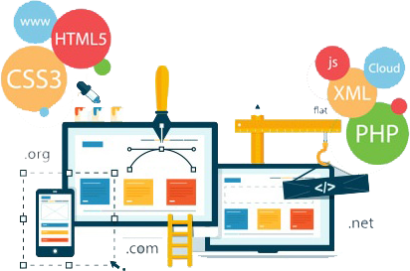
Y lo podemos hacer en la web
Hola a nuestra especialidad.
Sólo hemos tardado 6 meses en llegar aquí.

Slide 5



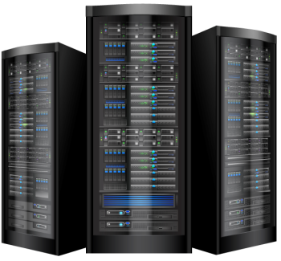


Y lo podemos hacer en la web
¿Cómo funciona una web?
Servidor Web
Múltiples clientes
Múltiples navegadores
Servidor datos

Slide 6
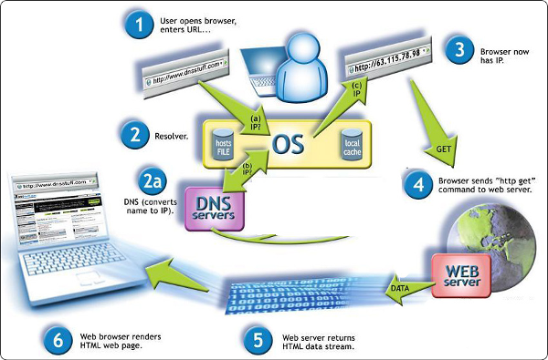
Y lo podemos hacer en la web
Para navegar ...

Slide 7


Y lo podemos hacer en la web
Ventajas del desarrollo web.
Independencia de la ubicación geográfica.
Facilidad de instalación y mantenimiento.
Centralización de información.
Centralización de medidas de seguridad.
Teletrabajo.
Multiplataforma.
365 – 24 horas.

Slide 8

Y lo podemos hacer en la web
Desventajas del desarrollo web.
Necesidad acceso a Internet permanente.
Compatibilidad de navegadores.
Sólo existe una versión disponible de la aplicación.
Dependes del servidor que publica la aplicación.
Posibles problemas de seguridad o rastreo de comunicaciones por parte del servidor.

Slide 9
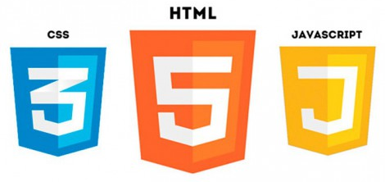
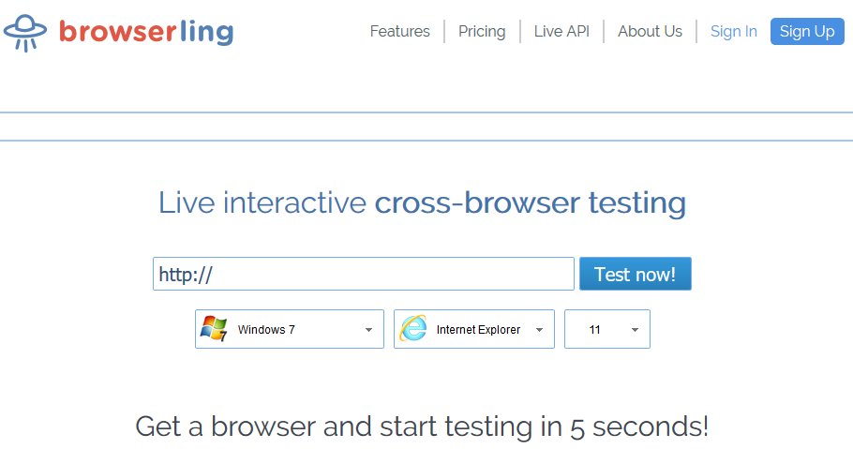
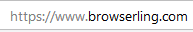
Y lo podemos hacer en la web
Diferentes navegadores -> diferentes resultados

Slide 10
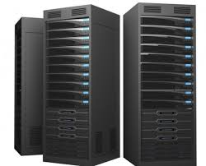


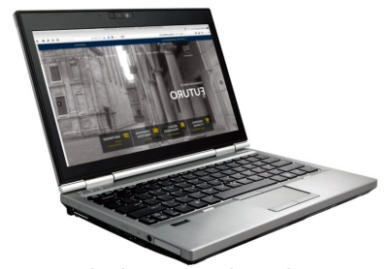


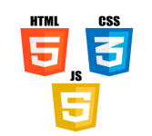

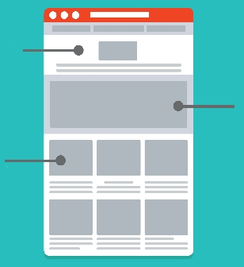



Y lo podemos hacer en la web
Pasos ejecución página web.
https://www.laweb.es/prueba.asp
https://IP/prueba.asp
LINQ
prueba.asp
Colecciones
datos

Slide 11
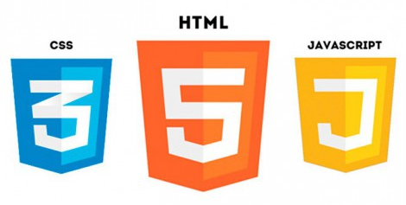





Y lo podemos hacer en la web
Lado cliente.
La programación del lado del cliente se ejecuta en el ordenador del usuario.
Se utiliza para ejecutar los controles de los valores del formulario y enviar alertas al navegador del usuario.
El problema con los scripts del lado del cliente es el límite de control y los problemas con los sistemas operativos y navegadores web.

Slide 12
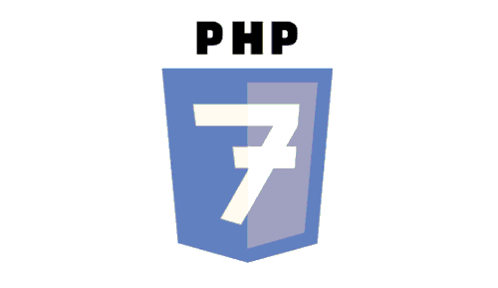



Y lo podemos hacer en la web
Lado servidor.
Los scripts se ejecutan en el servidor.
Esto reduce la cantidad de errores o problemas de compatibilidad ya que el código se ejecuta en un servidor usando un lenguaje y software ya conocido y gestionado.
Al cliente sólo le llega la información de la ejecución del código, no el código en sí, por lo que no tienen acceso a zonas sensibles del servidor (datos).

Slide 13


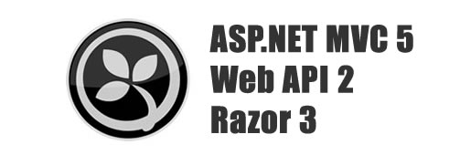




Y lo podemos hacer en la web
Tecnologías.

Slide 14


Y lo podemos hacer en la web
Qué en lado cliente, qué en lado servidor.
En el lado cliente, el código se ejecuta en el ordenador del usuario el uso de scripts como JavaScript, y puede ser bloqueado. La mayoría de los navegadores ofrecen al usuario la opción de bloquear el código del cliente, lo que provoca un problema con los desarrolladores web que necesitan JavaScript para ejecutarse en el equipo para la aplicación web para cargarlo correctamente.
Del lado del servidor las secuencias de comandos no tienen las limitaciones del navegador, y se configuran los elementos directamente sobre el servidor, por lo que no hay dependencias de clientes distintos.

Slide 15
Y lo podemos hacer en la web
Qué en lado cliente, qué en lado servidor.
Del lado del servidor los scripts son más seguros que las del lado del cliente.
Por ejemplo, cuando un usuario accede a una cuenta de banco en línea, el servidor se comunica con el cliente mediante el cifrado.
Un script del lado del cliente es texto plano y se ejecuta en el navegador del cliente. Cualquier hacker sin escrúpulos puede ver el código y espiar, y robar información privada de la computadora del usuario.

Slide 16

Y lo podemos hacer en la web
Y mezcla de ambos.
Ajax es una “nueva” tecnología que utiliza tanto del lado del cliente scripting y secuencias de comandos del lado del servidor en conjunto.
Ajax puede llamar a una base de datos sin actualizar la página.
Ajax es un ejemplo de un script del lado del cliente que llama a un script del lado del servidor. La llamada es transparente para el usuario desde una nueva llamada al servidor que se realiza en la ventana actual sin actualizar la página como las típicas del lado del servidor.

Slide 17
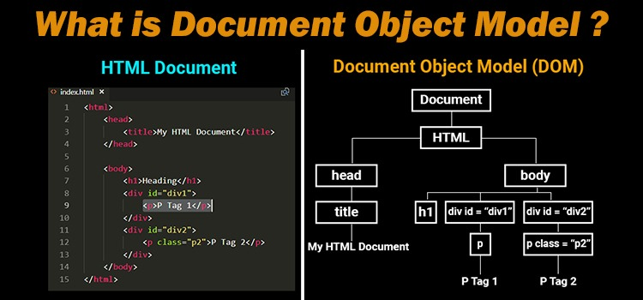
Y lo podemos hacer en la web
Lado cliente. DOM.
El DOM es la estructura de objetos que genera el navegador cuando se carga un documento y se puede alterar mediante JavaScript para cambiar dinámicamente los contenidos y aspecto de la página.
Los objetos del DOM modelizan tanto la ventana del navegador como el historial, el documento o página web, y todos los elementos que pueda tener dentro la propia página, como párrafos, divisiones, tablas, formularios y sus campos, etc.
Quedan disponibles para cualquier programador que desee cambiar elementos de una web.

Slide 18
Y lo podemos hacer en la web
Lado servidor. .NET Framework.
Para conseguir que un servidor web sea capaz de interpretar nuestro código, debemos conseguir que “entienda” las acciones que queremos realizar. Esta acción la realiza el incluir el .NET Framework a nuestro servidor web.
Lógicamente, en servidores Windows esto es inmediato y fácil de integrar.
Para servidores de otra plataforma, Microsoft ha creado .NET Core, que implementa acciones independientes de la plataforma que se utilice, y puede ser integrado en servidores web basados en Apache (lo verán en Despliegue de Aplicaciones Web en segundo).

Slide 19
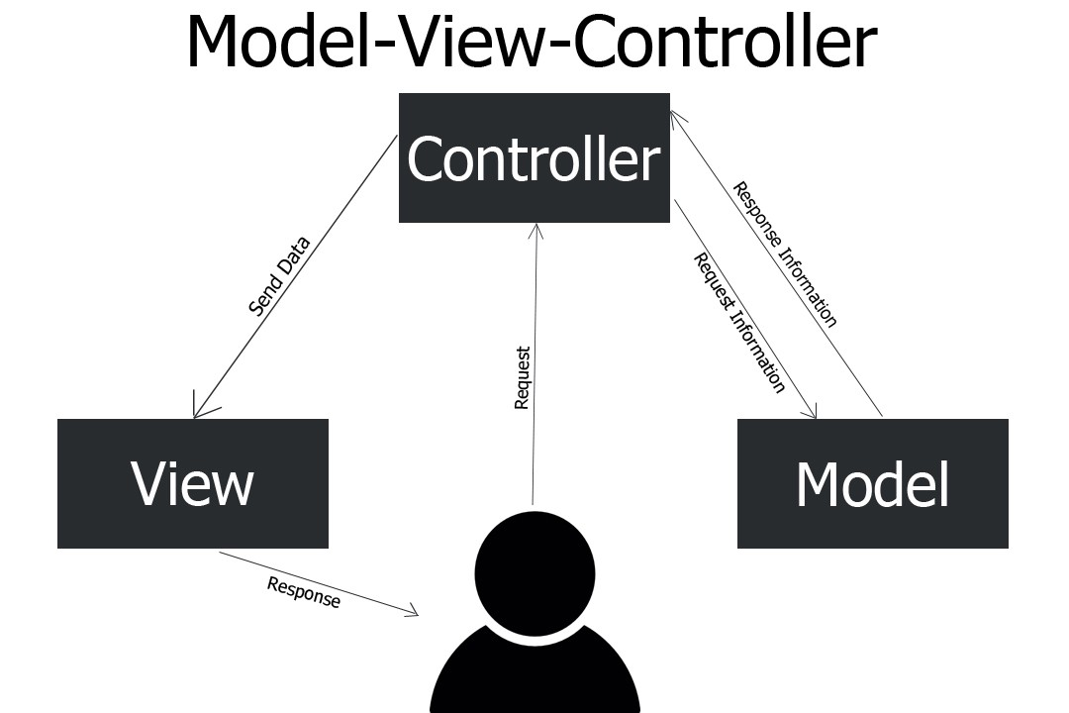
Y lo podemos hacer en la web
MVC.
MVC es una propuesta de diseño de software utilizada para implementar sistemas donde se requiere el uso de interfaces de usuario. Surge de la necesidad de crear software más robusto con un ciclo de vida más adecuado, donde se potencie la facilidad de mantenimiento, reutilización del código y la separación de conceptos.
Su fundamento es la separación del código en tres capas diferentes, acotadas por su responsabilidad, en lo que se llaman Modelos, Vistas y Controladores, o lo que es lo mismo, Model, Views & Controllers, si lo prefieres en inglés.

Slide 20
Y lo podemos hacer en la web
MVC.
Modelos
Es la capa donde se trabaja con los datos, por tanto contendrá mecanismos para acceder a la información y también para actualizar su estado. Los datos los tendremos habitualmente en una base de datos, por lo que en los modelos tendremos todas las funciones que accederán a las tablas y harán los correspondientes selects, updates, inserts, etc.

Slide 21
Y lo podemos hacer en la web
MVC.
Vistas
Las vistas, como su nombre nos hace entender, contienen el código de nuestra aplicación que va a producir la visualización de las interfaces de usuario, o sea, el código que nos permitirá renderizar los estados de nuestra aplicación en HTML. En las vistas nada más tenemos los códigos HTML y PHP que nos permite mostrar la salida.
Controladores
Contiene el código necesario para responder a las acciones que se solicitan en la aplicación, como visualizar un elemento, realizar una compra, una búsqueda de información, etc.

Slide 22

Y lo podemos hacer en la web
Comunicación entre páginas
GET
POST
Cookies
Variables de sesión
Los iremos viendo según los necesitemos.

Slide 23

Y lo podemos hacer en la web
¿Qué son las cookies?
Elemento que permite guardar información y estados de variables para conservarlos de una visita a otra y se almacenan en el ordenador del cliente.
Solamente podemos guardar en ellas textos, nunca podrán ocupar más de 1 K, y deben tener una fecha de caducidad.

Slide 24
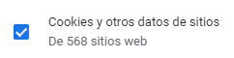

Y lo podemos hacer en la web
¿Por qué son un problema las cookies?
Nos están vigilando y apuntando cada uno de nuestros movimientos, lo que puede convertirse en un abuso de información.
Los servidores actuales subcontratan la publicidad a empresas que realizan un tratamiento muy pormenorizado de la información. Y al estar extendidas en varias webs, analizan nuestro comportamiento, sacando patrones e información interesante para sus clientes (propaganda, focalización de negocio, campañas de información, etc.).

Slide 25
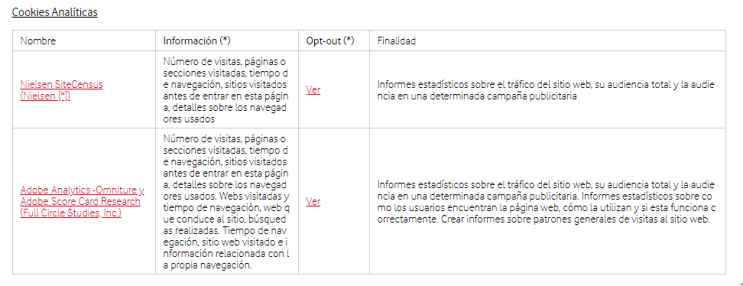
Y lo podemos hacer en la web
¿Por qué son un problema las cookies?

Slide 26
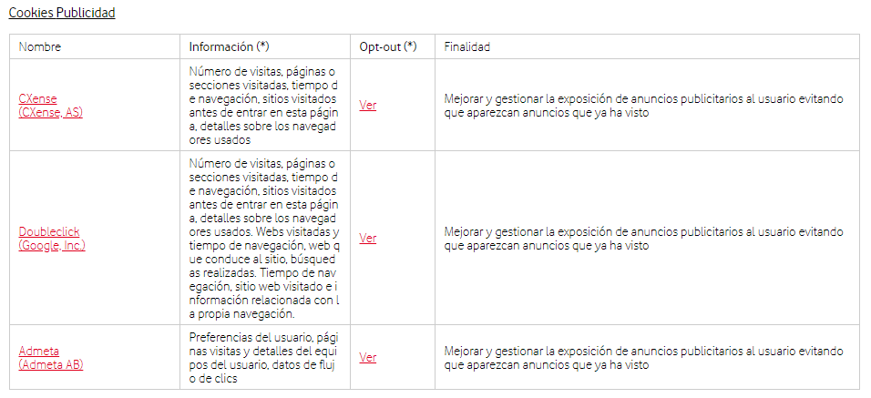
Y lo podemos hacer en la web
¿Por qué son un problema las cookies?

Slide 27
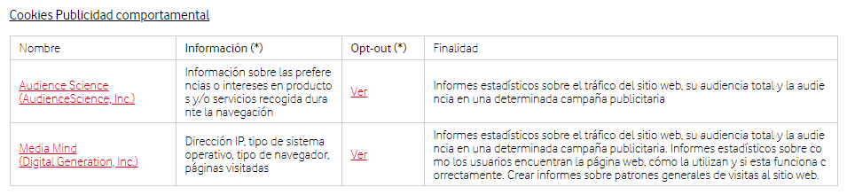
Y lo podemos hacer en la web
¿Por qué son un problema las cookies?

